Slide 1

2
17
思思
miss
you
我的2017:当我遇见了你，你便是我世界的全部!

Slide 2

一 | 二 | 三 | 四 | 五 | 六 | 日
 |  |  |  |  |  | 1
 |  |  |  |  |  | 初五
2 | 3 | 4 | 5 | 6 | 7 | 8
初六 | 初七 | 清明 | 初九 | 初十 | 十一 | 十二
9 | 10 | 11 | 12 | 13 | 14 | 15
十三 | 十四 | 十五 | 十六 | 十七 | 十八 | 十九
16 | 17 | 18 | 19 | 20 | 21 | 22
廿 | 廿一 | 廿二 | 廿三 | 谷雨 | 廿五 | 廿六
23 | 24 | 25 | 26 | 27 | 28 | 29
廿七 | 廿八 | 廿九 | 四月 | 初二 | 初三 | 初四
2017年4月4日
第一次相见
那时的我们，还是熟悉的陌生人，
从来不看星秀的我，偶然间遇见了你，听了你的一首眉间雪。
相见恨晚，那天起我就开始关注了你。

Slide 3

一 | 二 | 三 | 四 | 五 | 六 | 日
 |  |  |  |  |  | 1
 |  |  |  |  |  | 初五
2 | 3 | 4 | 5 | 6 | 7 | 8
初六 | 初七 | 清明 | 初九 | 初十 | 十一 | 十二
9 | 10 | 11 | 12 | 13 | 14 | 15
十三 | 十四 | 十五 | 十六 | 十七 | 十八 | 十九
16 | 17 | 18 | 19 | 20 | 21 | 22
廿 | 廿一 | 廿二 | 廿三 | 谷雨 | 廿五 | 廿六
23 | 24 | 25 | 26 | 27 | 28 | 29
廿七 | 廿八 | 廿九 | 四月 | 初二 | 初三 | 初四
2017年4月6日
我们的开始
第一次发微信给你，
你：腿腿~，我：哈喽~。
我们的交集从那一刻开始，
它们至今还保存在我的脑海里。

Slide 4
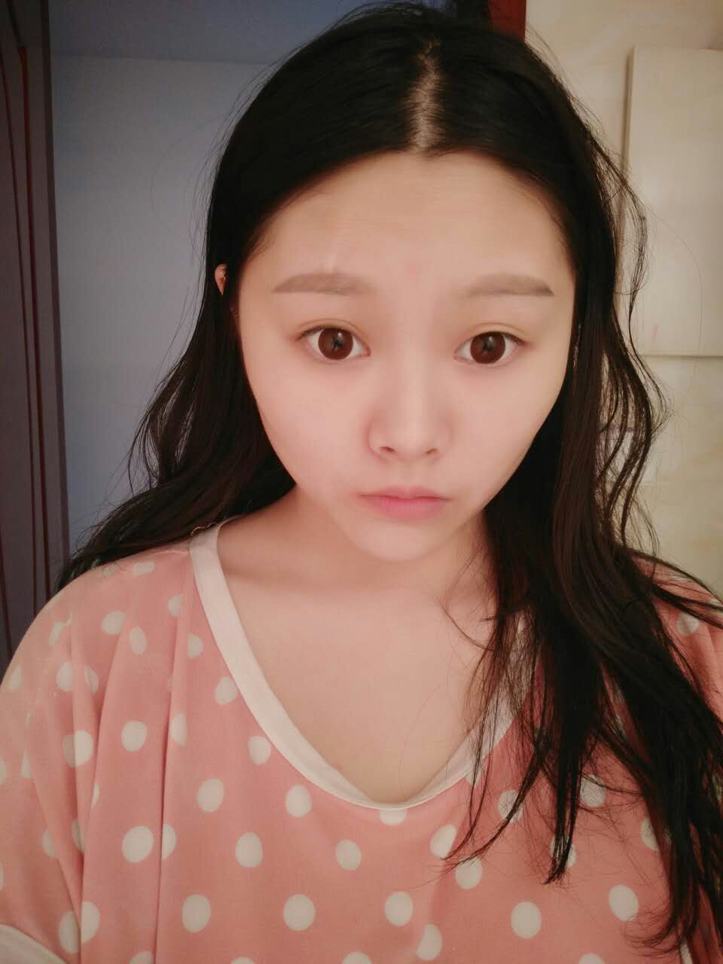
一 | 二 | 三 | 四 | 五 | 六 | 日
 |  |  |  |  |  | 1
 |  |  |  |  |  | 初五
2 | 3 | 4 | 5 | 6 | 7 | 8
初六 | 初七 | 清明 | 初九 | 初十 | 十一 | 十二
9 | 10 | 11 | 12 | 13 | 14 | 15
十三 | 十四 | 十五 | 十六 | 十七 | 十八 | 十九
16 | 17 | 18 | 19 | 20 | 21 | 22
廿 | 廿一 | 廿二 | 廿三 | 谷雨 | 廿五 | 廿六
23 | 24 | 25 | 26 | 27 | 28 | 29
廿七 | 廿八 | 廿九 | 四月 | 初二 | 初三 | 初四
2017年4月12日
第一次发照片
第一次给我看你的素颜照，
还自嘲的说自己丑。
我敲！这不就是小仙女下凡？不过天庭是不让处对象的，还好你下凡了。

Slide 5
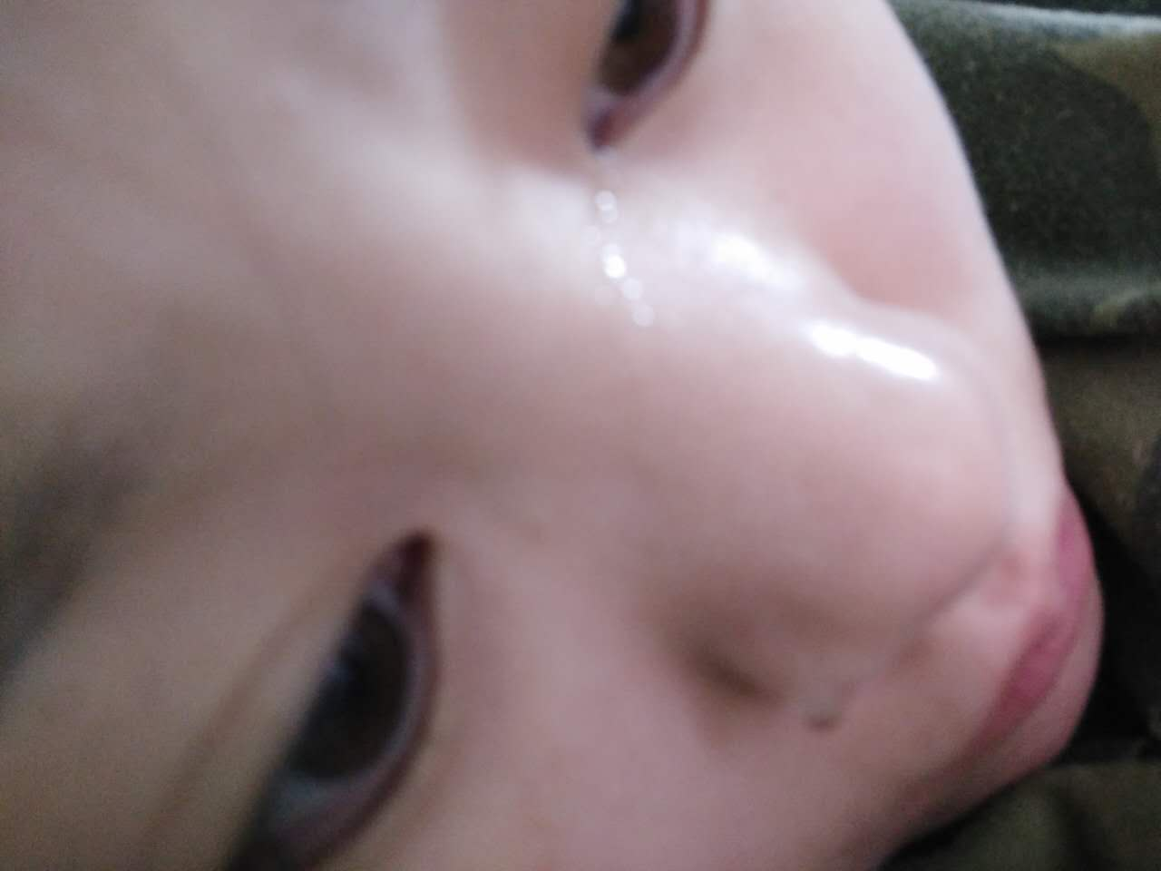
一 | 二 | 三 | 四 | 五 | 六 | 日
 | 1 | 2 | 3 | 4 | 5 | 6
 | 劳动 | 初七 | 初八 | 青年 | 立夏 | 十一
7 | 8 | 9 | 10 | 11 | 12 | 13
十二 | 十三 | 十四 | 十五 | 十六 | 十七 | 十八
14 | 15 | 16 | 17 | 18 | 19 | 20
母亲 | 廿 | 廿一 | 廿二 | 廿三 | 廿四 | 廿五
21 | 22 | 23 | 24 | 25 | 26 | 27
小满 | 廿七 | 廿八 | 廿九 | 卅 | 五月 | 初二
28 | 29 | 30 | 31
初三 | 初四 | 端午 | 初六
2017年5月6日
第一次见你哭
由于家里的原因，你哭了，我好心疼，
后来才知道，你是一个爱哭的女孩，
女孩的每一滴眼泪都是一颗珍珠，
我只想进我所能的让你少流滴泪。

Slide 6

一 | 二 | 三 | 四 | 五 | 六 | 日
 | 1 | 2 | 3 | 4 | 5 | 6
 | 劳动 | 初七 | 初八 | 青年 | 立夏 | 十一
7 | 8 | 9 | 10 | 11 | 12 | 13
十二 | 十三 | 十四 | 十五 | 十六 | 十七 | 十八
14 | 15 | 16 | 17 | 18 | 19 | 20
母亲 | 廿 | 廿一 | 廿二 | 廿三 | 廿四 | 廿五
21 | 22 | 23 | 24 | 25 | 26 | 27
小满 | 廿七 | 廿八 | 廿九 | 卅 | 五月 | 初二
28 | 29 | 30 | 31
初三 | 初四 | 端午 | 初六
2017年5月11日
成为闺蜜
我们渐渐变成了无话不谈的好朋友，
然而就这么简单，我已经喜欢上了你。
但是，你拒绝了我，我当时真的好舍不得你，最终只能决定，先成为闺蜜。

Slide 7
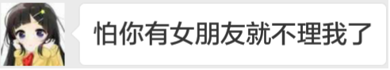
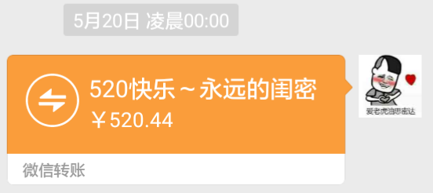
一 | 二 | 三 | 四 | 五 | 六 | 日
 | 1 | 2 | 3 | 4 | 5 | 6
 | 劳动 | 初七 | 初八 | 青年 | 立夏 | 十一
7 | 8 | 9 | 10 | 11 | 12 | 13
十二 | 十三 | 十四 | 十五 | 十六 | 十七 | 十八
14 | 15 | 16 | 17 | 18 | 19 | 20
母亲 | 廿 | 廿一 | 廿二 | 廿三 | 廿四 | 廿五
21 | 22 | 23 | 24 | 25 | 26 | 27
小满 | 廿七 | 廿八 | 廿九 | 卅 | 五月 | 初二
28 | 29 | 30 | 31
初三 | 初四 | 端午 | 初六
2017年5月20日
第一个520
我以为当作闺蜜，时间长了会不在喜欢你，可是我错了，越来越离不开你。
我好希望你就是我的女朋友，而红包上会写着，520快乐~永远的亲爱的！

Slide 8
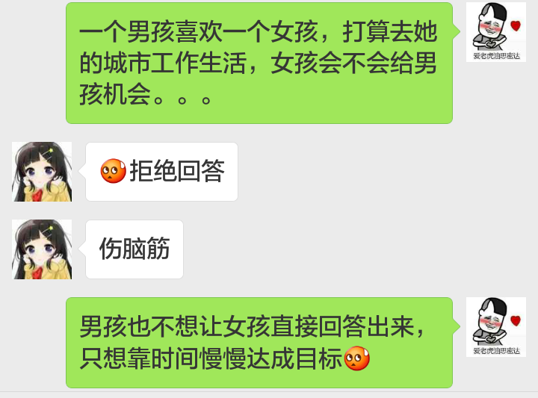
一 | 二 | 三 | 四 | 五 | 六 | 日
 |  |  | 1 | 2 | 3 | 4
 |  |  | 儿童 | 初八 | 初九 | 初十
5 | 6 | 7 | 8 | 9 | 10 | 11
芒种 | 十二 | 十三 | 十四 | 十五 | 十六 | 十七
12 | 13 | 14 | 15 | 16 | 17 | 18
十八 | 十九 | 廿 | 廿一 | 廿二 | 廿三 | 父亲
19 | 20 | 21 | 22 | 23 | 24 | 25
廿五 | 廿六 | 廿七 | 廿八 | 廿九 | 六月 | 初二
26 | 27 | 28 | 29 | 30
初三 | 初四 | 初五 | 初六 | 初七
2017年6月8日
第一次
表白
第一次间接的说我喜欢你，
最终以问号告终。。。
正如我所说，我希望用时间证明我对你滴爱，我愿意等你，直到你喜欢我。

Slide 9
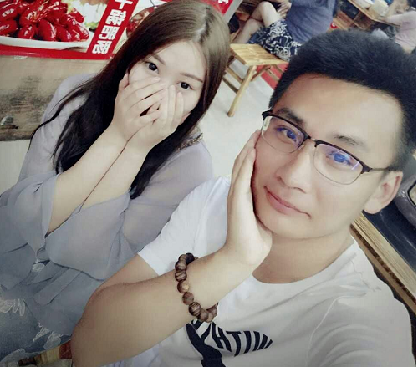
一 | 二 | 三 | 四 | 五 | 六 | 日
 |  |  | 1 | 2 | 3 | 4
 |  |  | 儿童 | 初八 | 初九 | 初十
5 | 6 | 7 | 8 | 9 | 10 | 11
芒种 | 十二 | 十三 | 十四 | 十五 | 十六 | 十七
12 | 13 | 14 | 15 | 16 | 17 | 18
十八 | 十九 | 廿 | 廿一 | 廿二 | 廿三 | 父亲
19 | 20 | 21 | 22 | 23 | 24 | 25
廿五 | 廿六 | 廿七 | 廿八 | 廿九 | 六月 | 初二
26 | 27 | 28 | 29 | 30
初三 | 初四 | 初五 | 初六 | 初七
2017年6月23日
第一次见面
我，来到了重庆，我们一起吃了烤鱼，然后又一起漫步在街道上，走着走着，真的希望时间静止那一刻，当时我就想要抱抱你，不过我怕被当成是流氓。

Slide 10
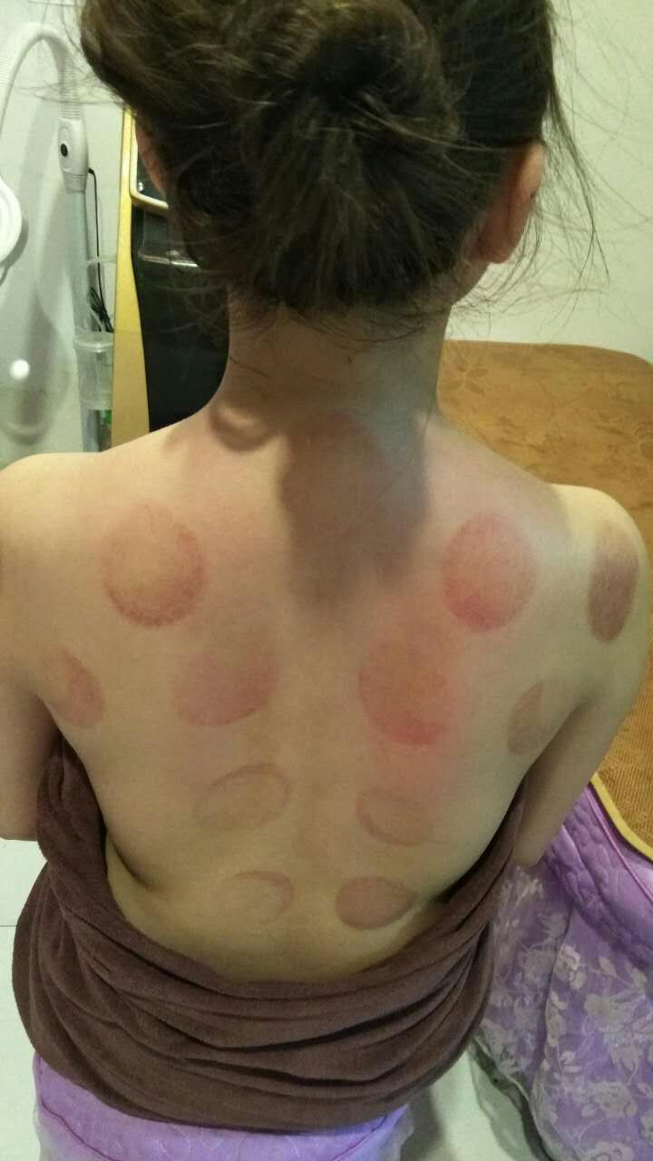
2017年7月23日
一 | 二 | 三 | 四 | 五 | 六 | 日
 |  |  |  |  | 1 | 2
 |  |  |  |  | 初八 | 初九
3 | 4 | 5 | 6 | 7 | 8 | 9
初十 | 十一 | 十二 | 十三 | 小暑 | 十五 | 十六
10 | 11 | 12 | 13 | 14 | 15 | 16
十七 | 十八 | 十九 | 廿 | 廿一 | 廿二 | 廿三
17 | 18 | 19 | 20 | 21 | 22 | 23
廿四 | 廿五 | 廿六 | 廿七 | 廿八 | 大暑 | 六月
24 | 25 | 26 | 27 | 28 | 29 | 30
初二 | 初三 | 初四 | 初五 | 初六 | 初七 | 初八
第一次发
果照
！！
惊呆了，口水洒满一地。。。
不过，说正经的，我好心疼你脖子，你的后背，你的肠胃，还有你不规律的姨妈，好希望以后我可以照顾你。

Slide 11
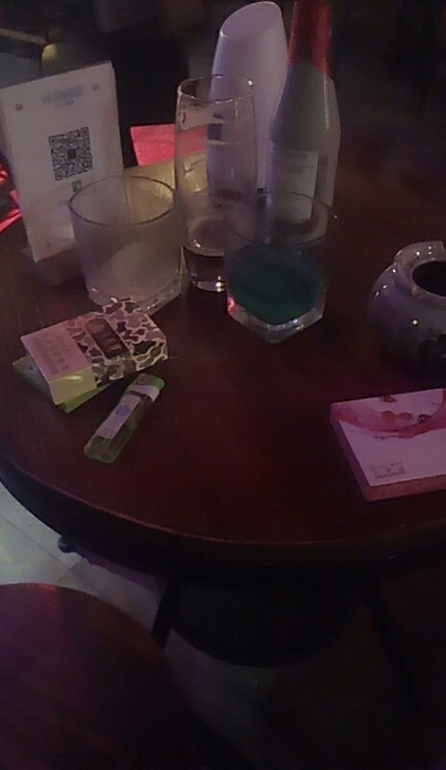
一 | 二 | 三 | 四 | 五 | 六 | 日
 |  |  |  |  | 1 | 2
 |  |  |  |  | 初八 | 初九
3 | 4 | 5 | 6 | 7 | 8 | 9
初十 | 十一 | 十二 | 十三 | 小暑 | 十五 | 十六
10 | 11 | 12 | 13 | 14 | 15 | 16
十七 | 十八 | 十九 | 廿 | 廿一 | 廿二 | 廿三
17 | 18 | 19 | 20 | 21 | 22 | 23
廿四 | 廿五 | 廿六 | 廿七 | 廿八 | 大暑 | 六月
24 | 25 | 26 | 27 | 28 | 29 | 30
初二 | 初三 | 初四 | 初五 | 初六 | 初七 | 初八
2017年7月26日
第一次自己出门
说真的，好气呀。。。我真的好希望我们一起出去走走玩玩，可是，我们约定的一起看场电影，到我走了也没有实现，我一个男人竟然气哭了。。。

Slide 12
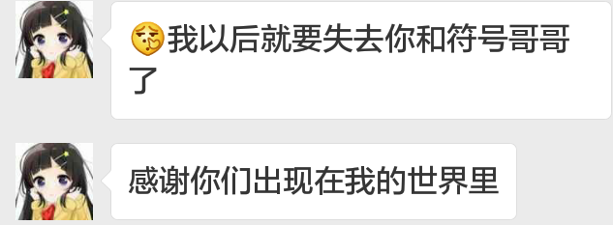
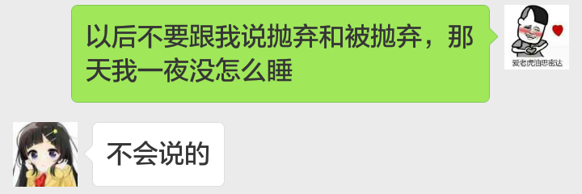
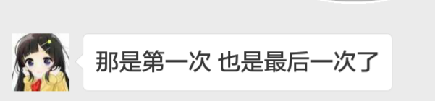
一 | 二 | 三 | 四 | 五 | 六 | 日
 |  |  |  |  | 1 | 2
 |  |  |  |  | 初八 | 初九
3 | 4 | 5 | 6 | 7 | 8 | 9
初十 | 十一 | 十二 | 十三 | 小暑 | 十五 | 十六
10 | 11 | 12 | 13 | 14 | 15 | 16
十七 | 十八 | 十九 | 廿 | 廿一 | 廿二 | 廿三
17 | 18 | 19 | 20 | 21 | 22 | 23
廿四 | 廿五 | 廿六 | 廿七 | 廿八 | 大暑 | 六月
24 | 25 | 26 | 27 | 28 | 29 | 30
初二 | 初三 | 初四 | 初五 | 初六 | 初七 | 初八
2017年7月29日
第一次小矛盾
当你说道失去我的时候，仿佛天要塌下来了，如果没有你，我真的不知道什么是快乐和难过，不过，矛盾不会阻挡我对你的爱，最终还是化解了。

Slide 13
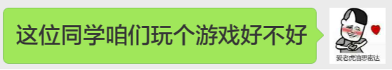
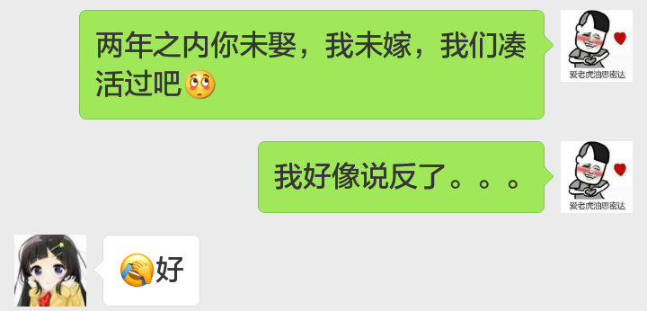
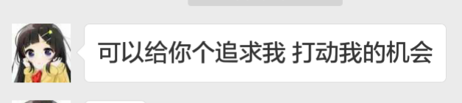
一 | 二 | 三 | 四 | 五 | 六 | 日
 | 1 | 2 | 3 | 4 | 5 | 6
 | 初十 | 十一 | 十二 | 十三 | 十四 | 十五
7 | 8 | 9 | 10 | 11 | 12 | 13
立秋 | 十七 | 十八 | 十九 | 廿 | 廿一 | 廿二
14 | 15 | 16 | 17 | 18 | 19 | 20
廿三 | 廿四 | 廿五 | 廿六 | 廿七 | 廿八 | 廿九
21 | 22 | 23 | 24 | 25 | 26 | 27
卅 | 七月 | 处暑 | 初三 | 初四 | 初五 | 初六
28 | 29 | 30 | 31
七夕 | 初八 | 初九 | 初十
2017年8月3日
我的美梦成真~~~~
思思可能忘了吧，那天你说我果然是一块木头~是呀，我喜欢你，但是没有勇气，畏首畏尾。但是那天起，我敢说出我喜欢你，亲爱的在重庆等我。

Slide 14

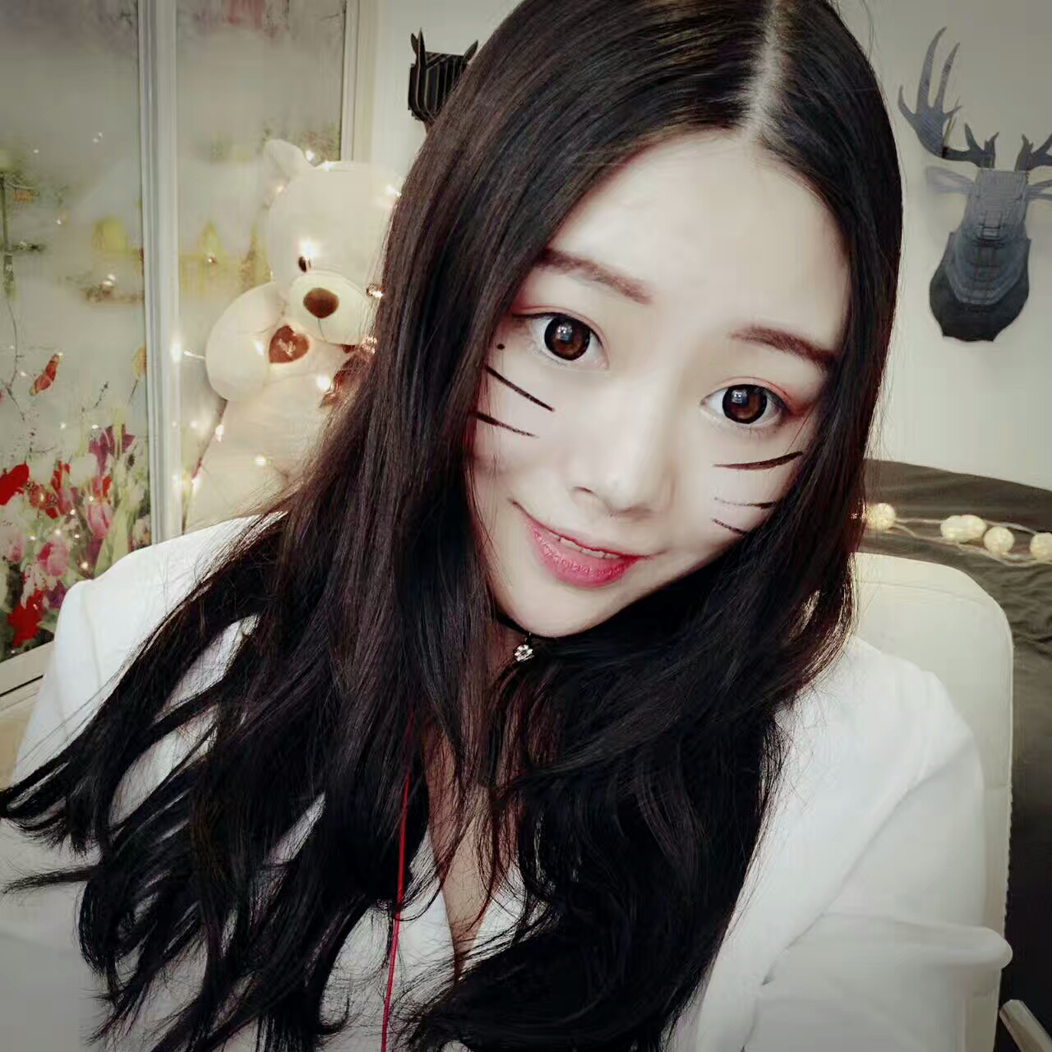
一 | 二 | 三 | 四 | 五 | 六 | 日
 | 1 | 2 | 3 | 4 | 5 | 6
 | 初十 | 十一 | 十二 | 十三 | 十四 | 十五
7 | 8 | 9 | 10 | 11 | 12 | 13
立秋 | 十七 | 十八 | 十九 | 廿 | 廿一 | 廿二
14 | 15 | 16 | 17 | 18 | 19 | 20
廿三 | 廿四 | 廿五 | 廿六 | 廿七 | 廿八 | 廿九
21 | 22 | 23 | 24 | 25 | 26 | 27
卅 | 七月 | 处暑 | 初三 | 初四 | 初五 | 初六
28 | 29 | 30 | 31
七夕 | 初八 | 初九 | 初十
2017年8月5日
一路上有你~~
是啊，一个人的北京确实很难熬。但是，你给了我继续奋斗的希望，让我更加坚定不移，重庆，我一定会回去；你，我一定要追到！！！

Slide 15
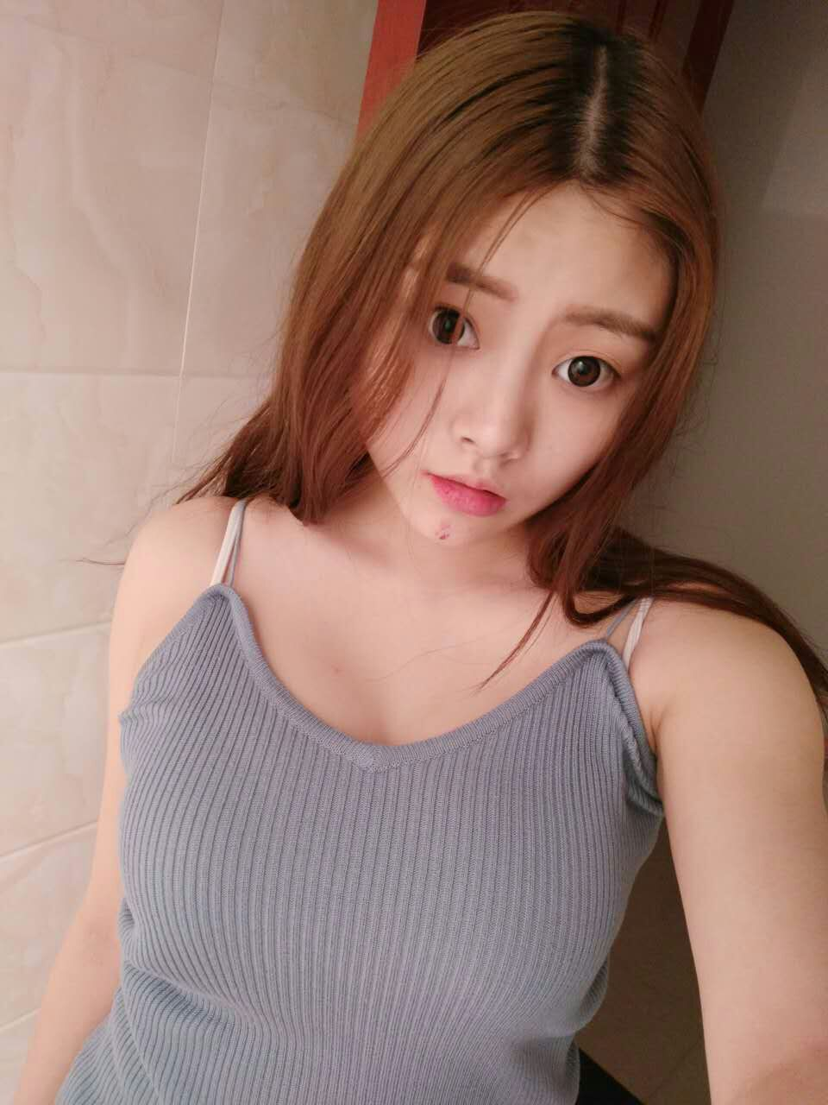
一 | 二 | 三 | 四 | 五 | 六 | 日
 | 1 | 2 | 3 | 4 | 5 | 6
 | 初十 | 十一 | 十二 | 十三 | 十四 | 十五
7 | 8 | 9 | 10 | 11 | 12 | 13
立秋 | 十七 | 十八 | 十九 | 廿 | 廿一 | 廿二
14 | 15 | 16 | 17 | 18 | 19 | 20
廿三 | 廿四 | 廿五 | 廿六 | 廿七 | 廿八 | 廿九
21 | 22 | 23 | 24 | 25 | 26 | 27
卅 | 七月 | 处暑 | 初三 | 初四 | 初五 | 初六
28 | 29 | 30 | 31
七夕 | 初八 | 初九 | 初十
2017年8月6日
第一次煲电话粥~~~~
这是我离开重庆后，我们第一次打电话，我真的好开心再一次听见你的声音，听见你的笑声。最重要的我知道你也一丢丢的喜欢我，希望给我机会。

Slide 16
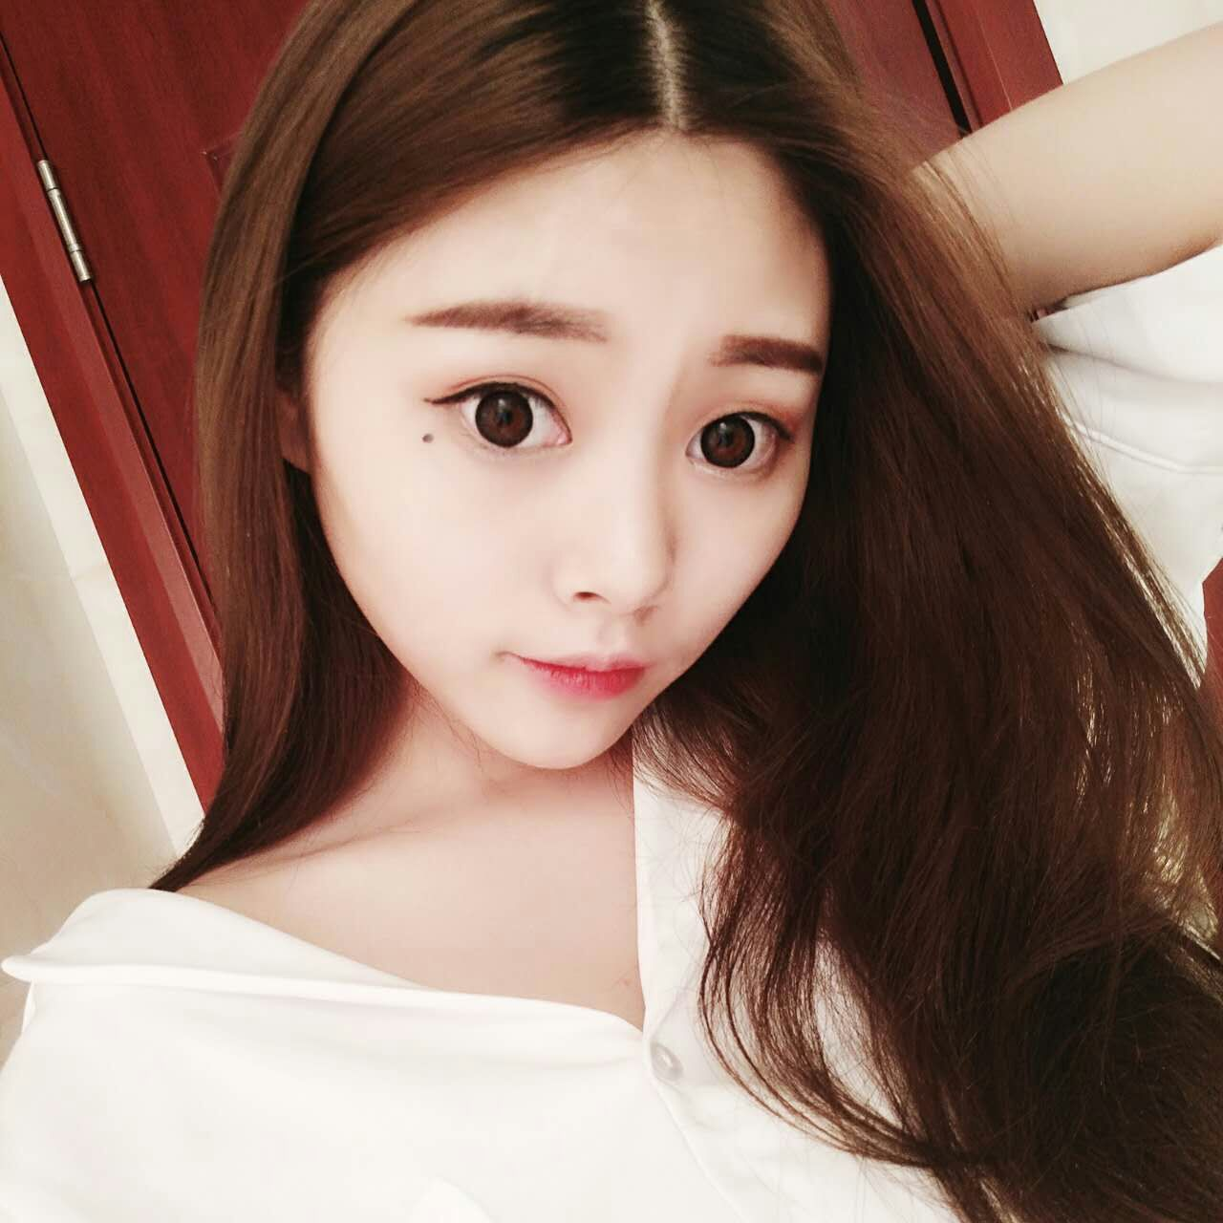
一 | 二 | 三 | 四 | 五 | 六 | 日
 | 1 | 2 | 3 | 4 | 5 | 6
 | 初十 | 十一 | 十二 | 十三 | 十四 | 十五
7 | 8 | 9 | 10 | 11 | 12 | 13
立秋 | 十七 | 十八 | 十九 | 廿 | 廿一 | 廿二
14 | 15 | 16 | 17 | 18 | 19 | 20
廿三 | 廿四 | 廿五 | 廿六 | 廿七 | 廿八 | 廿九
21 | 22 | 23 | 24 | 25 | 26 | 27
卅 | 七月 | 处暑 | 初三 | 初四 | 初五 | 初六
28 | 29 | 30 | 31
七夕 | 初八 | 初九 | 初十
2017年8月16日
卧槽！思思说要回老家了
当时我就蒙逼了！思思为什么回去？思思还会不会回来？思思不给我机会了吗？为神马打电话想问清楚，思思却不接？。。。原来是想换个心情~

Slide 17
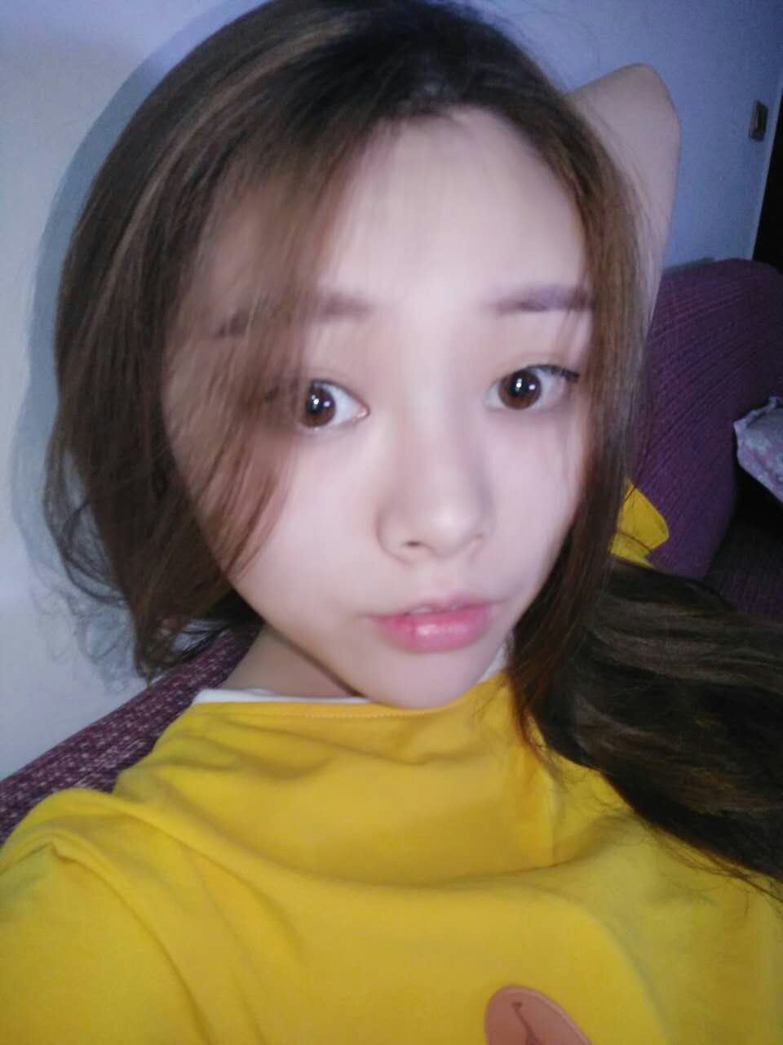

一 | 二 | 三 | 四 | 五 | 六 | 日
 | 1 | 2 | 3 | 4 | 5 | 6
 | 初十 | 十一 | 十二 | 十三 | 十四 | 十五
7 | 8 | 9 | 10 | 11 | 12 | 13
立秋 | 十七 | 十八 | 十九 | 廿 | 廿一 | 廿二
14 | 15 | 16 | 17 | 18 | 19 | 20
廿三 | 廿四 | 廿五 | 廿六 | 廿七 | 廿八 | 廿九
21 | 22 | 23 | 24 | 25 | 26 | 27
卅 | 七月 | 处暑 | 初三 | 初四 | 初五 | 初六
28 | 29 | 30 | 31
七夕 | 初八 | 初九 | 初十
2017年8月20日
我爱你~
我们之间有1853.8公里的距离，心里莫名的忧伤起来。我发誓一定回去把你接回重庆，你也会希望我把你接回来的，是吧？我要永远守护你，爱你！

Slide 18
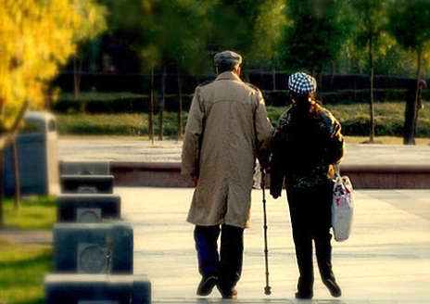
?
20XX年X月X日
我们的未来
我们的未来，
思思，你可怜可怜我吧。。。
妈蛋！劳资一定要追到你！！！
我要与你一起共同创造美好的未来!
精 彩
待 续

Slide 19
2
17
爱你
miss
you
思思，我愿意等你，直到你喜欢上我，创造我们的幸福!

